Slide 1
Java programiranje sa bazama podataka
Lekcija 4
dr Svetlana Cvetanović

Slide 2
Java programiranje sa bazama podataka
Uvod
01
02
03
04
Uvod
JDBC
Interfejsi
Vežba: Preduslovi za pisanje Java koda
Zaključak
Kreiranje JDBC Aplikacije
JDBC Driver
URL-a za konekciju na bazu
Statement Objekti
PreparedStatement Objekti
ResultSet
Vežba: primer Java koda

Slide 3
Uvod
Šta ćemo naučiti u ovoj lekciji?
U ovom predavanju se govori o standardni Java API koji omogućava da se veliki broj baze podataka različitih proizvođača koriste iz Java programskog jezika. JDBC biblioteka omogućava izvršenje svakog posla koji omogućava:
Uspostavljenje konekcije sa bazom podataka.
Kreiranje SQL ili MySQL naredbi.
Izvršenje SQL ili MySQL upita u bazi podataka.
Pregledavanje i modifikacija rezultujućih slogova.
JDBC API se sastoji od dva nivoa:
JDBC API
JDBC Driver manager
JDBC API koristi JDBC Driver manager. JDBC Driver manager je u stanju da podrži više različitih drivera koji su konektovani na više različitih baza.
JDBC aplikacija se kreira kroz šest osnovnih koraka:
importovanje paketa,
registrovanje JDBC drajvera,
otvaranje konekcije,
izvršavanje upita,
izvdajanje podataka iz skupa rezultata,
čišćenje okruženja
Notes:
modeliranja

Slide 4
JDBC
Kreiranje JDBC Aplikacije
JDBC Driver
URL-a za konekciju na bazu
01

Slide 5
Šta je JDBC?
Standardni Java API koji omogućava da se veliki broj baze podataka različitih proizvođača koriste iz Java programskog jezika
JDBC je skraćeno od Java DataBase Connectivity i prestavlja standardni Java API koji omogućava bazama podataka da se nezavisno koriste iz Java programskog jezika sa velikim brojem različitih proizvođača samih baza.
JDBC biblioteka uključuje API koji omogućava izvršenje svakog posla koji se obično povezuje sa radom nad bazama:
Uspostavljenje konekcije sa bazom podataka.
Kreiranje SQL ili MySQL naredbi.
Izvršenje SQL ili MySQL upita u bazi podataka.
Pregledavanje i modifikacija rezultujućih slogova.
JDBC je specifikacija obezbeđuje kompletan skup interface-a koji omogućavaju portabilnost nad različitim bazama. Java može da se koristi za različite vrste aplikacija:
Java Applications
Java Applets
Java Servlets
Java ServerPages (JSPs)
Enterprise JavaBeans (EJBs).
Zahtevi: Za dalji rad na ovom predmetu neophodno je posedovati osnovno znanje Java programiranja kao i osnovno poznavanje SQL jezika.

Slide 6
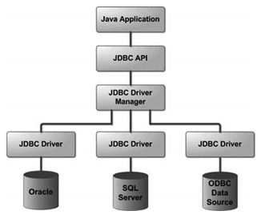
O čega se sastoji JDBC API?
Sastoji se od dva nivoa: JDBC API i JDBC Driver API
JDBC API se sastoji od dva nivoa:
JDBC API
JDBC Driver Manager
JDBC menager obezbećuje da driveri za korektnu bazu iskoriste za sve izvore podataka. JDBC Driver manager je u stanju da podrži više različitih drivera koji su konektovani na više različitih baza.
JDBC API obezbeđuje naredne interface-e i klase:
DriverManager: Ova klasa barata listom drivera za različite baze podataka, povezuje zahteve za konekciju iz java aplikacije sa odgovarajućim driver-om korišćenjem pod protokola. Koristi se onaj driver koji se prvi registruje i prepozna podprotokol.
Driver: Ovaj interface je zadužen za komunikaciju sa serverom baze. Naša interakcija će se retko odvijati direktno sa driver objektima, najčešće ćemo koristiti objekat tipa DriverManager.
Connection: Ovo je interface sa svim metodama za konektovanje sa bazom. Objekat konekcije predstavlja komunikacioni kontekst, sve komunikacije sa bazom idu kroz konekciju.
Statement: Objekti ovog tipa predstavljaju upite ka bazi podataka. Ovi upiti se izvršavaju kroz Connection objekat.
ResultSet: Ovi objekti sadrže podatke iz baze podataka nakon izvršavanja SQL upita korišćenjem Statement objekta i Connection objekta. ResultSet se koristi kao iterator koji nam omogućava da prolazimo kroz skupove podataka.
SQLException: Predstavlja klasu za izuzetke prilokom rada sa JDBC-em.
Slika 1. Česte JDBC komponente
JDBC API koristi JDBC Driver manager i drivere za konkretnu bazu kako bi omogućio heterogenu konekciju na različite RDBMS-e.

Slide 7
Kreiranje JDBC Aplikacije
01

Slide 8
Kako kreirati aplikaciju korišćenjem JDBC-a?
Kroz šest koraka
Šest osnovnih koraka za kreiranje JDBC aplikacije:
Importovanje paketa: zahteva uključivanje paketa koji sadrže JDBC klase neophodne za programiranje sa bazama podataka. Često je dovoljno iskoristiti import java.sql.*.
Registrovanje JDBC drajvera: Zahteva inicijalizaciju drajvera tako da se može otvoriti komunikacioni kanal sa Jave-om.
Otvaranje konekcije: Zahteva korišćenje metode DriverManager.getConnection() kako bi se kreirao Connection object, koji predstavlja fizičku konekciju sa bazom podataka.
Izvršavanje upita: zahteva korišćenje objekta tipa Statement kako bi se kreirale SQL naredbe nad bazom podataka.
Izvdajanje podataka iz skupa rezultata: Zhateva korišćenje odgovarajuće metode ResultSet.getXXX() za pretraživanje podataka iz skupa rezultata.
Čišćenje okruženja: Zahteva eksplicitno zatvaranja svih resursa baze podataka.
Primer koda:
Ovo je primer koda koji možemo da koristimo kao template za dalji rad sa JDBC aplikacijama
Ovaj primer se konektuje na bazu sa nazivom EMP na našoj lokalnoj mašini i koristi promenjljive USER i PASS da predstavi username i password naše baze.
Pre nego što je ovaj projekat moguće pokrenuti potrebno je da se skine mysql jdbc driver i da se doda u naš projekat, napravi baza u mysql-u pod nazivom EMP i da se u njoj napravi tabela Employees i da se u nju dodaju neki zapošljeni. Kolone tabele Employees treba da budu id, first, last i age. Id i first su Integer polja dok su last i age varchar polja.

Slide 9
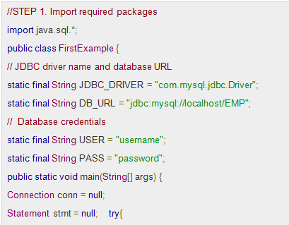
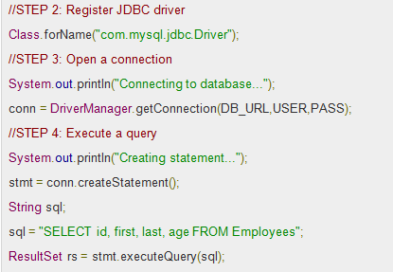
Koraci 1. – 4.
Importovanje paketa, Registrovanje JDBC drajvera, Otvaranje konekcije i Izvršavanje upita
Slika 2. Koraci 2. 3. i 4.: Registrovanje JDBC drajvera, Otvaranje konekcije i Izvršavanje upita
slika 1. Korak 1. – importovanje paketa

Slide 10
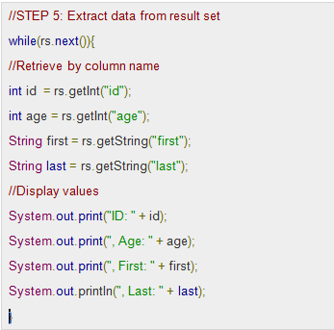
Korak 5.
Izvdajanje podataka iz skupa rezultata
Slika 3. Korak 5. - Izvdajanje podataka iz skupa rezultata

Slide 11
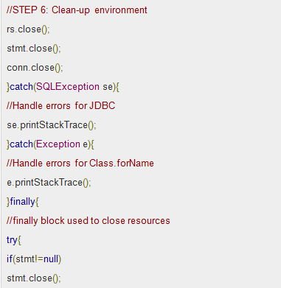
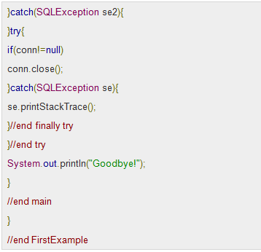
Korak 6.
Čišćenje okruženja
Slika 4. Čišćenje okruženja – I deo
Slika 5. Čišćenje okruženja – II deo

Slide 12
JDBC Driver
01

Slide 13
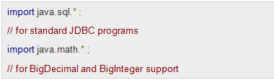
Šta je jdbc driver?
Implementacija definisanog interface-a u JDBC API-u koja omogućava konkretnu vezu sa konkretnim RDBMS-om.
JDBC driver je implementacija definisanog interface-a u JDBC API-u koja omogućava konkretnu vezu sa konkretnim RDBMS-om.
Na primer: korišćenje JDBC drivera nam omogućava da otvorimo konekcije sa bazom i sa njom budemu u interakciji slanjem SQL komandi ili komandi koje obezbeđuju odgovarajući rezultat u Javi.
Paket java.sql koji dolazi sa standardnim JDK-om sadrži veliku količinu klasa sa predefinisanim ponašanjima i omogućava da proizvođači baze koji trebaju da implementuju interface java.sql.Driver ove klase direktno implementiraju.
Import JDBC Paketa
Potrebno je da primenimo import ključnu reč u javi kako bismo dodali podršku za jdbc u našoj klasi.
Slika 1. Import JDBC java.sql paketa

Slide 14
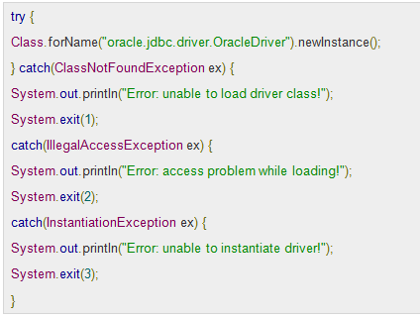
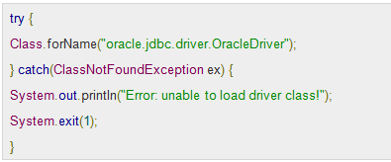
Registrovanje JDBC Drivera
Proces kada obezbeđujemo konkretnu implementaciju za određenu vrstu baza; Moguće je na dva načina: korišćenjem metode Class.forName() ili metode DriverManager.registerDriver().
Da bismo koristili driver potrebno je da ga prethodno registrujemo u našem programu. Registracija drivera je proces kada obezbeđujemo konkretnu implementaciju za određenu vrstu baza.
Naš driver je potrebno da registrujemo samo jedan put u našem programu i moguće je to uraditi na dva načina, korišćenjem metode Class.forName() ili korišćenjem metode DriverManager.registerDriver().
Način I - Class.forName()
Najčešći način da se registruje driver je korišćenjem metode forName iz klase Class. Ova metoda dodaje dinamički određenu klasu u memoriju, što je automatski i registruje.
Priemer korišćenja:
Moguće je koristiti getInstance za JVM-e koji ne učitavaju klasu direktno pozivom forName metode. U takvom slučaju je potrebno uhvatiti dva izuzetka:
Slika 3. Hvatanje izuzetaka u slučaju poziva Class.forName metode
Slika 2. primer korišćenja Class.forName() metode

Slide 15
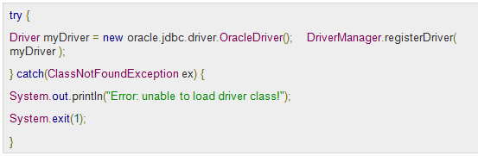
Registracija korišćenjem metode DriverManager.registerDriver().
Ovu metoda se koristi ukoliko radimo na JVM-u koji ne prati JDK standard
Način II - DriverManager.registerDriver()
Drugi način bi bio da pozovemo statičku metodu registerDriver() klase DriverManager.
Potrebno je koristiti ovu metodu ukoliko radimo na JVM-u koji ne prati JDK standard, jedan ovakav JVM nudi Microsoft.
.
Evo primera za korišćenje ove metode za registraciju OracleDriver-a
Slika 4. Primer korišćenja DriverManager.registerDriver() metode za registraciju OracleDriver-a

Slide 16
URL-a za konekciju na bazu
01

Slide 17
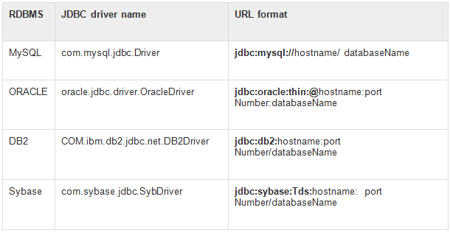
Formulacija URL-a za konekciju na bazu
Za uspostavljanje konekcije koristićemo getConnection metodu klase DriverManager
Nakon što smo učitali driver potrebno je uspostavimo konekciju sa bazom. Za uspostavljanje konekcije koristićemo getConnection metodu klase DriverManager.
Postoje tri varijace ove metode:
getConnection(String url)
getConnection(String url, Properties prop)
getConnection(String url, String user, String password)
Svaka od njih zahteva URL baze, prva se koristi ukoliko nemamo password, druga ukoliko imamo password i dodatna podešavanja a treća ukoliko imamo samo username i password.
Primeri URL-a za neke česte RDBMS-e:
Slika 1. Zadebljane delove URL-a iz ovih primera ne treba manjati.

Slide 18

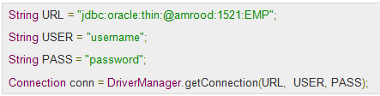
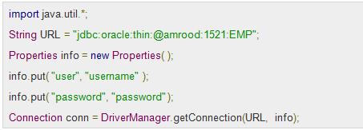
Korišćenje URL-a
Postoje tri varijace ove metode: sa korišćenjem URL-a, username i password-a i properties objekta
Korišćenje URL-a sa usernamom i passwordom
Najčešća forma getConnection-a zahteva username i password. Primer poziva ove metode:
Putpun primer otvaranja konekcije sa username-om i password-om u URL-u:
Korišćenje URL-a i Properties objekta
Primer instanciranja konekcije sa bazom korišćenjem properties objekta:
Korišćenje samo URL-a
Primer koda za korišćenje getConnection-a sa samo url-om.
Obično baze nude mogućnost unosa username-a i password-a u samom url-u:

Slide 19
Zatvaranje JDBC konekcije
Na kraju našeg JDBC programa potrebno je eksplicitno da zatvorimo konekciju sa bazom.
Ukoliko zaboravimo da to uradimo, Javin garbage collector će to uraditi pre ili kasnije, Ipak, ukoliko sami ugasimo konekciju imaćemo efikasniji kod jer neće biti potrebe da se drži konekcija otvorena kada ne postoji. Oslanjati se na garbage kolektor je loša praksa.

Slide 20
Interfejsi
Statement Objekti
PreparedStatement Objekti
ResultSet
02

Slide 21
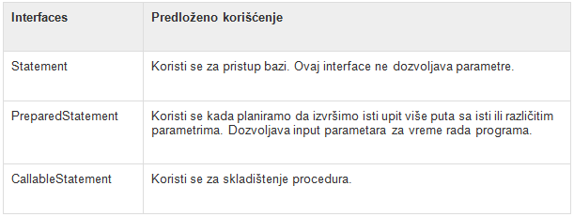
Koji se interfejsi koriste?
To su interfejs Statement, PreparedStatement, CallableStatement
Svaki od interfejsa ima svoju namenu:
Slika 1. Interfejsi

Slide 22
Statement Objekti
02

Slide 23
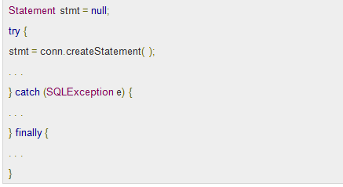
Kreiranje Statement Objekta
Pre nego što možemo da koristimo Statement objekat potrebno je da ga napravimo pozivanjem metode createStatement iz klase Connection
Kada smo napravili Statement objekat možemo da koristimo jednu od narednih metoda da bismo je izvršili:
boolean execute (String SQL): Vraća boolean vrednost true ukoliko ResultSet treba da bude vraćen, u suprotnom varaća false. Metodu execute koristimo kada izvršavamo DDL naredbe.
int executeUpdate (String SQL): Vraća broj redova na koje se naš SQL upit odnosio, koristi se sa INSERT, UPDATE, ili DELETE upitima.
ResultSet executeQuery (String SQL): Vraća ResultSet objekat. Koristi se kao metoda koja vraća ResultSet i koristi se sa upitima tipa Select.
Slika 1. Pozivanje metode createStatement iz klase Connection

Slide 24
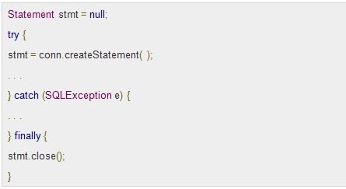
Zatvaranje Statement Objekta
Dobra je praksa zatvarati i statement objekte; Prepared stament objekti se koriste kako bismo izbegli SQL injection napade
Ukoliko prvo zatvorimo konekciju stameneti će biti zatvoreni, preporučuje se da ručno zatvaramo statemente pre nego da zatvorimo konekciju.
Slika 2. Zatvaranje Statement Objekta

Slide 25
PreparedStatement Objekti
02

Slide 26
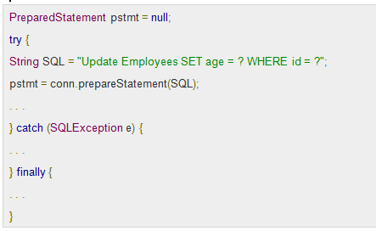
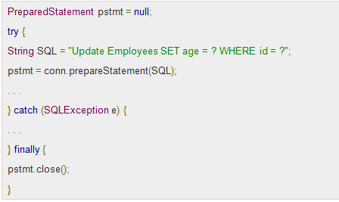
kreiranje PreparedStatement Object
Koristi se kada planiramo da izvršimo isti upit više puta sa isti ili različitim parametrima.
Prepared stament objekti se koriste kako bismo izbegli SQL injection napade, omogućavaju nam izvršavanje predefinisanih (kompileovanih) upita.
Isto kao i sa Statement objektima, PreparedStatement-e je potrebno zatvoriti.
Slika 3. Kreiranje PreparedStatement Object
Slika 4. Zatvaranje PreparedStatement Object

Slide 27
ResultSet
02

Slide 28
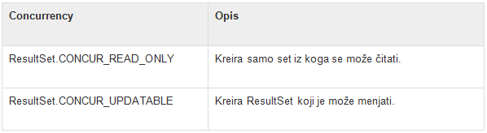
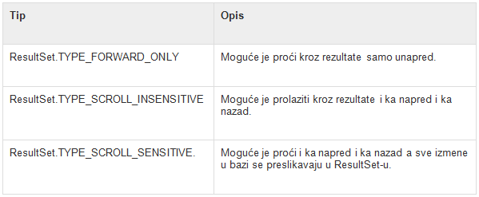
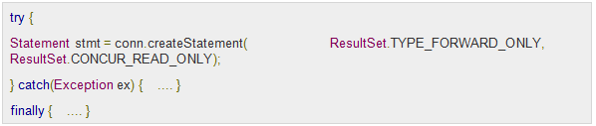
Šta je resultset?
Omogućava da se krećemo kroz rezultat upita i analiziramo ga red po red.
ResultSet predstavlja iterator kroz rezultat našeg upita. Omogućava da se krećemo kroz rezultat upita i analiziramo ga red po red. ResultSet ima metode koje nam omogućavaju da dobijamo vrednosti za određene kolone trenutnog reda.
Tip ResultSet-a
Ukoliko ne preciziramo tip ResultSet-a, dobiće se tip TYPE_FORWARD_ONLY.
Konkurentnost ResultSet-a
Konkurentnosti je moguće izmeniti, ukoliko nije eksplicitno rečeno onda je mod konkurentnosti CONCUR_READ_ONLY.
Slika 2. Mouće konkuretnosti: čitanje i ažuriranje
Primer:.
Slika 3. Primer gde je konkuretnost ResultSet-a čitanje a tip TYPE_FORWARD_ONLY (defaultna vrednost)
Slika 1. Različiti tipovi ResultSet-a

Slide 29
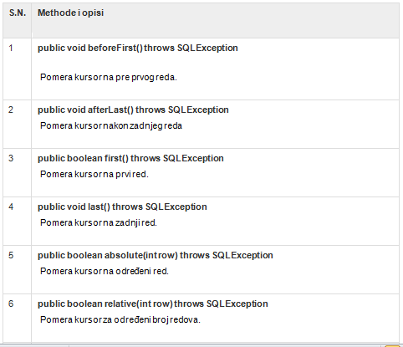
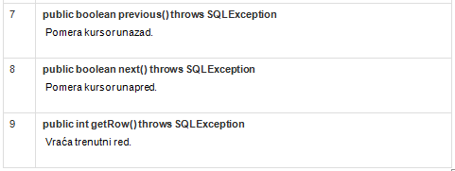
Metode ResultSet-a
Za pomeranje kursora pre prvog reda, posle zadnjeg reda, na prvi, zadnji ili određeni red, metode za pomeranje kursora unazad, unapred i tekući red
Slika 5. metode za pomeranje kursora unazad, unapred i tekući red
Slika 4. Metode za pomeranje kursora pre prvog reda, posle zadnjeg reda, na prvi, zadnji ili određeni red itd.

Slide 30
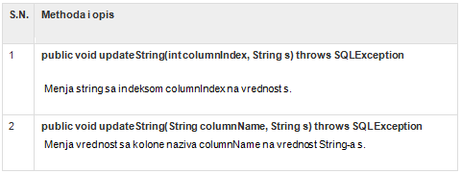
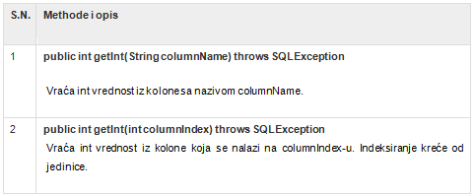
Pregledavanje Result Set-a
ResultSet interface sadrži puno metoda za izvlačenje podataka iz trenutnog reda.
Svaka od ovih get metoda ima dve verzije:
Prva uzima ime kolone.
Druga uzima indeks kolone.
Ukoliko želimo da dobijemo integer vrednost (int) koristimo jednu od dve metode:
Updateovanje Result Set-a
ResultSet interface sadrži metode za update isto kao i za čitanje.
Primer metoda za update String vrednosti u ResultSetu:
Slika 7. Metode updateString kojima se menja string vrednost kolone sa indeksom kolone “ColumnIndex” (1) ili sa imenom kolone “ColumnName” (2)
Slika 6. Metode getint kojima se vraća integer vrednost kolone sa imenom “ColumnName” (1) ili sa indeksom kolone “ColumnIndex” (2)

Slide 31
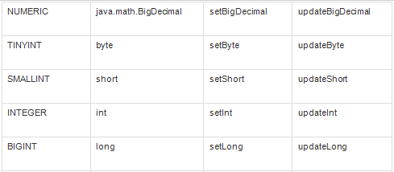
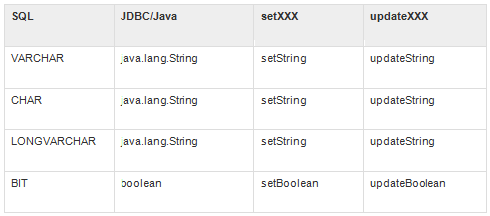
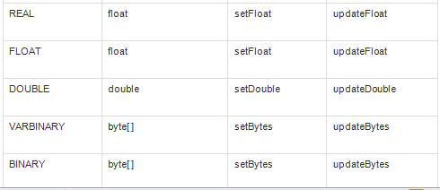
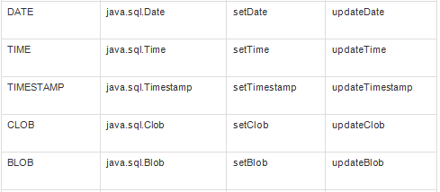
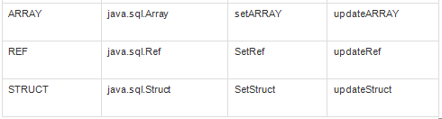
Konverzija SQL tipova podataka u Java tipove
JDBC driver konvertuje podatke i prilagođava ih tipovima baze nad kojom se radi
JDBC driver konvertuje podatke i prilagođava ih tipovima baze nad kojom se radi. Na primer Java int je konvertovan u SQL INTEGER. Kako bi se uvela konzistentnost između različitih driver-a, postoji defaultno mapiranje.
Naredna tabela prikazuje kako se SQL tipovi konvertuju u Java tipove i koje metode je za ovo potrebno koristiti.

Slide 32
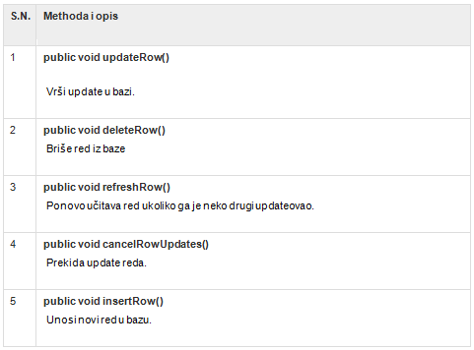
Updateovanje Result Set-a
ResultSet interface sadrži metode za update-ovanje podataka iz trenutnog reda.
Postoje metode za objektne tipove i String-ove.
Updateovanje promenjljive u ResultSetu ne updateuje direktno u bazi, da bi se uradio update u bazi potrebno je pozvati jednu od narednih metoda:
Slika 8. Metode za upisivanje promena u bazu, brisanje redova iz baze, ponovno učitavanje, insertovanje redova u bazu

Slide 33
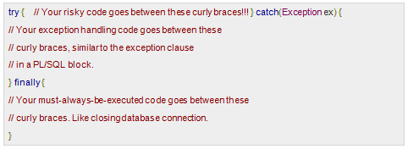
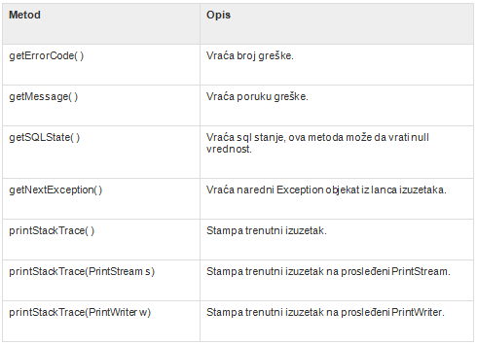
SQL Exception Metode
SQLException može da se javi u na driveru i na bazi
Kada se desi ovakav izuzetak, objekat tipa SQLException će biti prosleđen catch bloku.
Prosleđeni SQLException objekat ima metode koje nam omogućavaju da detaljnije analiziramo izuzetak, metode su sledeće:
Slika 5. Primer za try catch
Slika 4. Metode SQLException objekta koje nam omogućavaju da detaljnije analiziramo razlog izuzetka

Slide 34
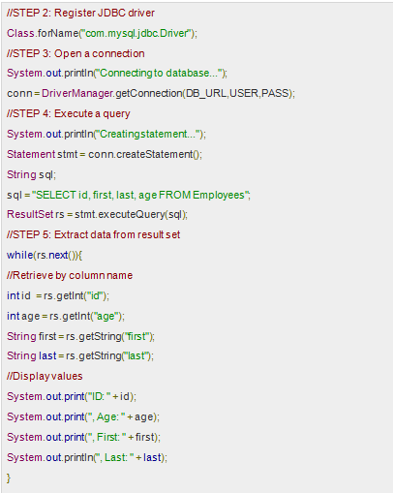
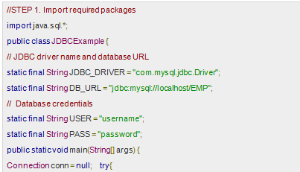
Primer koda za try, catch i finally blokove -I deo
Deo koda u kojem se poziva operacija try
Kada pokušamo da izvršimo operaciju u try bloku koda, može se pojaviti izuzetak.
Izuzetak može da nastane zbog ili hardverske ili softverske greške ili može da bude izazvan čak i od strane programera. Ukoliko dođe do greške, Catch blok nam omogućava da o tome obavestimo korisnika ili da ugasimo aplikaciju.
Finaly blok je blok koda koji će se zagarantovano izvršiti, u ovom delu koda pokušavamo da zatvorimo sve svoje konekcije.
Slika 2. Deo koda u komen se izvršava upit nad tabelom Emplyees i štampa rezultat
Slika 1. Deo koda u kojem se poziva operacija try

Slide 35
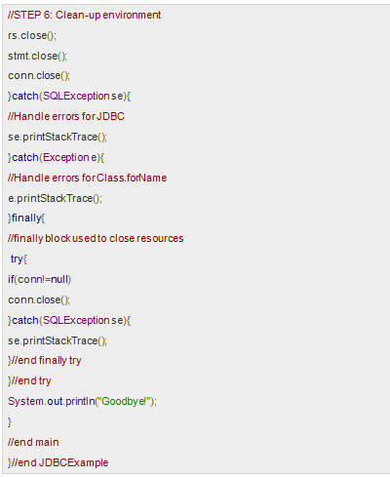
Primer koda za try, catch i finally blokove -Ii deo
Deo koda u kojem se koristie operacija catch i try
Slika 3. Deo koda u kojem se u Catch blok hvata greška ukoliko je do nje došlo (na nivou baze podataka (SQExeption) ili aplikacije (Exeption)). Zatim se finally bloku o gresci obaveštava korisnika ili gasi aplikacija

Slide 36
Vežba: Preduslovi za pisanje Java koda
Vežba: Primer Java koda
03

Slide 37
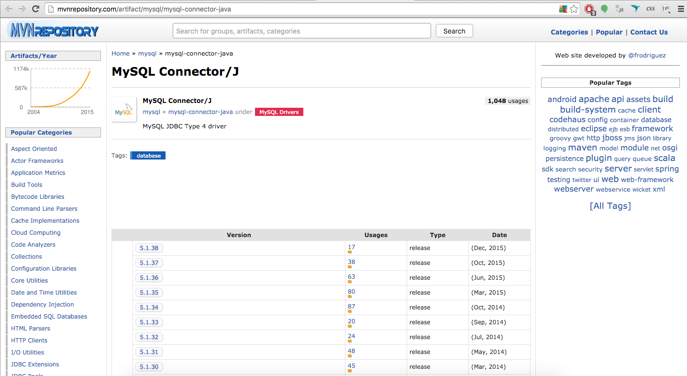
Skidanje JDBC driver-a
U konkretnom sluzčaju skida se JDBC driver za MySQL bazu
Najpre treba skinuti JDBC driver za MySQL bazu. U ovom slučaju, drajver je skinut sa sajta Maven.
Slika 1. Skidanje JDBC drajvera sa https://maven.apache.org

Slide 38
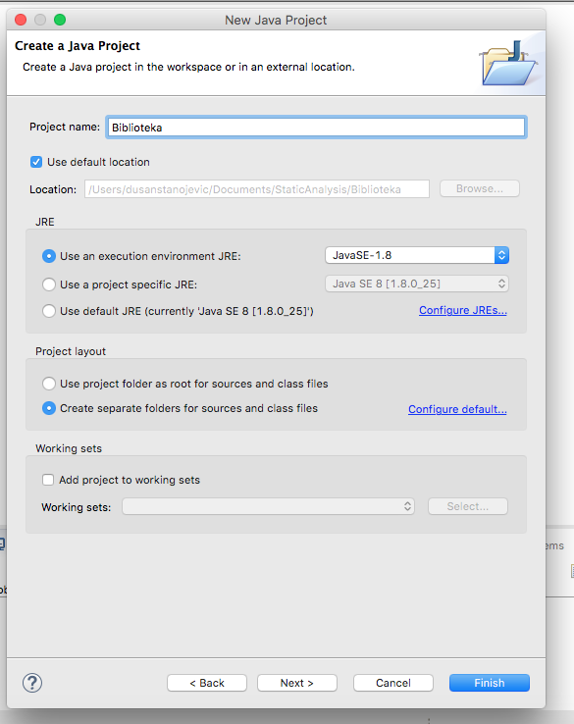
skidanje odgovarajućeg integrated development environment (IDE)
U ovom slučaju se koristi Eclipse
Zatim treba izabrati IDE u kojem želimo da radimo i njemu napraviti jedan projekat. U ovom slučaju se za demonstraciju se koristi Eclipse IDE a projekat je nazvan Biblioteka.
.
Slika 2. Dodave projekta Biblioteka

Slide 39
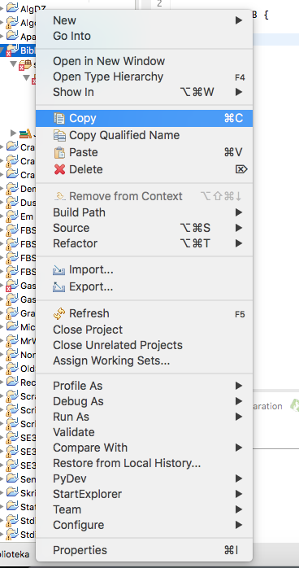
Dodavanje odgovarajućeg driver za konekciju na bazu na build path
U ovom slučaju se dodaje MySQL driver
Da bismo koristili MySQL bazu iz Java aplikacije, potrebno je dodati MySQL driver na build path, kako bi mogli da ga koristimo. (u Eclipse-u treba desnim klikom kliknuti na naziv projekta Biblioteka, iz opadajućeg menija izabrati opciju Properties.
Slika 3. Desnim klikom na ime projekta dobija se meni odakle treba izabrati opciju Properties

Slide 40
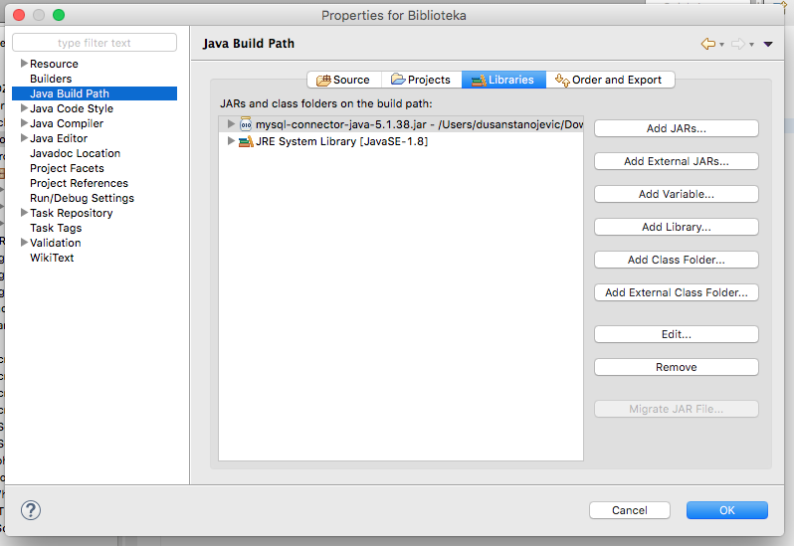
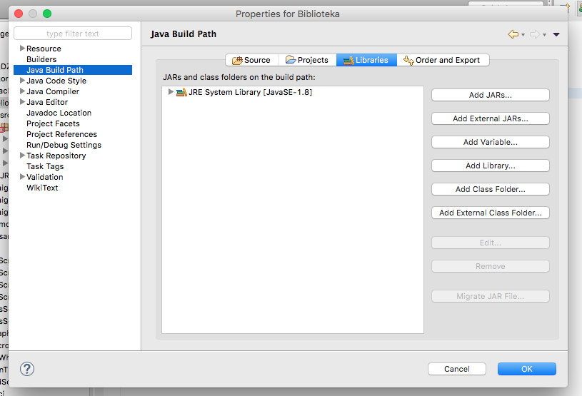
Izbor opcije Java Build Path
Dolaženje do kartica Liberies i izbor MySQL drivera
Nakon klika na Properties dobija se meni sa slike 4. iz kojeg s leve strane treba izabrati opciju Java Build Path. U kartici libraries kliknemo na dugme Add External Jars.. i odaberemo MySQL driver koji smo skinuli (slika 5.).
Slika 5. Kartica Liberies i izbor MySQL drivera
Slika 4. Izbor opcije Java Build Path

Slide 41
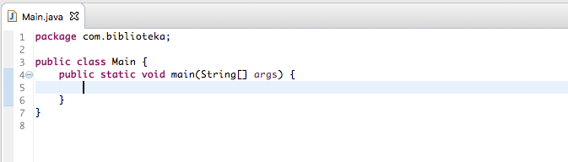

Pravljenje paketa i odgovarajuće klase u njemu
U ovom slučaju pravimo paket com.biblioteka i u njemu Main klasu sa main metodom
Da bismo pokrenuli primere iz vezbi potrebno je napraviti paket (u ovom slučaju com.biblioteka) i u njemu odgovarajuću klasu (u ovom slučaju Main klasu) sa main metodom.
Kako bi se što jednostavnije demonstrirao rad sa JDBC-em, svi primeri iz predavanja su pisani na ovaj nacin.
Nakon toga se dobija sledeći kod
Slika 7. Kod koji se dobija nakon kreiranja Main. Java klase i njene metode
Sada se mogu koristiti primeri iz predavanja.
Slika 6. Kreiranje main klase Main.java i njene metode

Slide 42
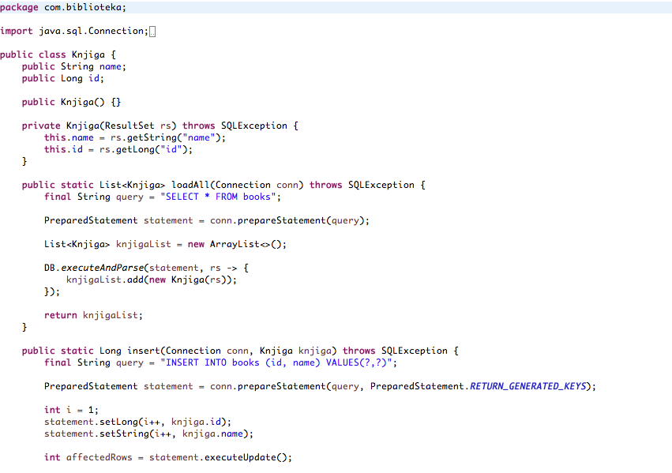
efikasnije koriscenje baza u java kodu – i deo
Efikasnost u pisanju koda se postiže dodavanjem odgovarajućih interfejsa u Javi8
Za malo naprednije koriscenje baza u javi treba kopirati file DB.java iz prilozenog koda i dodajte ga u projekat. U njemu podesite username i password.
Efikasnost u pisanju koda se sada postize dodavanjem odgovarajućih interfejsa u Javi8.
Moze se koristiti kao na slikama 8. i 9.
Slika 8. Java kod za definisanje klase Knjiga

Slide 43
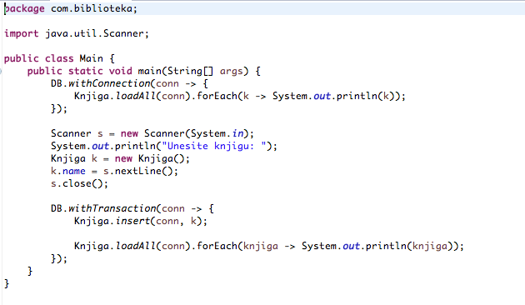
efikasnije koriscenje baza u java kodu – I deo
Primer koriscenja Java8 funkcionalnih interface-a u kombinaciji sa DB klasom i klasom Knjiga
Sve metode vezane za rad sa odredjenim Entitetom se pisu u klasi tog entiteta kao static metode. Ovde je dat primer za klasu knjiga koja je mapirana tabelom books koja u sebi sadrzi dve kolone: id i name.
Slika 9. Primer koriscenja Java8 funkcionalnih interface-a u kombinaciji sa nasom DB klasom i nasom Knjiga klasom.
Kao što se može videti, efektivni kod je znatno kraci i organizovaniji od koda iz prethodnih primera.
U klasi DB nalaze se dve metode koje se koriste u aplikativnoj logici

Slide 44
Vežba: Primer Java koda
03

Slide 45
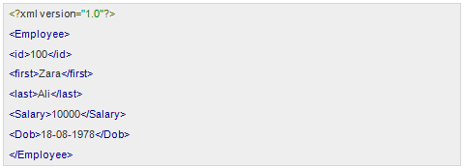
Primer rada sa XML-om u bazi
Primer se odnosi na čuvanje XML dokumenta u bazi podataka
Ukoliko želimo možemo da koristimo XML file da ga dodamo u bazu.
Slika 1. Primer XML dokumenta koji unosimo u bazu

Slide 46
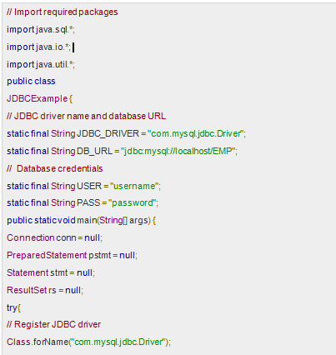
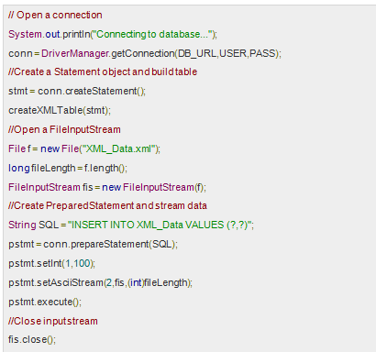
Java program kojim se xml dokument čuva u bazi: koraci od 1-3
Deo java koda u kojem se vrši importovanje paketa, registrovanje JDBC drajvera i otvaranje konekcije sa bazom
Slika 2. Deo java koda u kojem se izvršava korak 1: importovanje paketa i korak 2:registrovanje JDBC drajvera
Slika 3. Deo java koda u kojem se izvršava korak 3: otvaranje konekcije

Slide 47
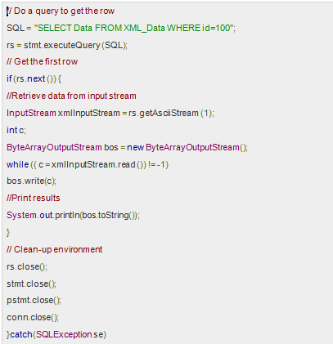
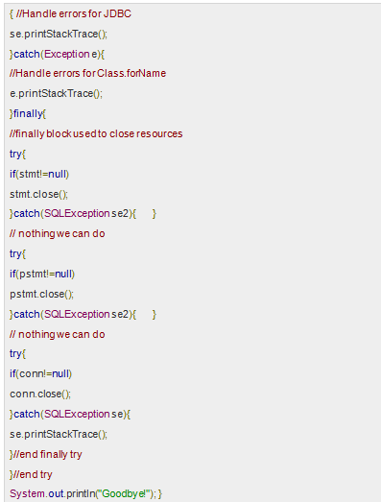
Java program kojim se xml dokument čuva u bazi: koraci od 4-6
Deo java koda u kojem se izvršava upit, izvdajanje podataka iz skupa rezultata, čišćenje okruženja i upravlja greškama
Slika 4. deo java koda u kojem se izvršava korak 4: upit, korak 5: izvdajanje podataka iz skupa rezultata i korak 6. čišćenje okruženja
Slika 5. Deo java koda u kojem se upravlja greškama

Slide 48
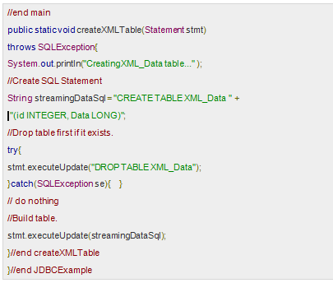

Java program kojim se xml dokument čuva u bazi: rezultat upita
Rezultat programa:
Slika 7. Rezultat programa: kreirani XML dokument
Slika 6. Deo java koda u kojem se upravlja greškama - nastavak

Slide 49
Zaključak

Slide 50
Zaključak
Šta smo naučili u ovoj lekciji?
U ovoj lekciji je kroz nekoliko primera i uz teorijska obajašnjena prikazano na koji se način iz java programa korišćenjem JDBC-a može pristupiti bazi podataka i u njoj izvršiti odgovarajuće transakcije. Podaci uzeti iz baze se mogu koristiti u aplikaciji radi odraživanja odgovarajuće poslovne logike.
U prikazanim primerima je korišćena MySQL baza podataka i Eclipse integrated development environment (IDE). JDBC driver za MySQL bazu je skinut sa site-a Maven koji je zatim dodat na build path, kako bi mogli da ga koristimo u Javi.
U Javi je napravljen paket com.biblioteka i u njemu Main klasu sa main metodom.
Savladavanjem ove lekcije, studenti se osposobljavaju za korišćenje bate podataka iz java koda.

